Slide 1
Interaktionsdesign Uge 8 onsdag 23/02

Slide 2
Oversigt over øvelsestimen
Generel feedback på aflevering 2
Lav på aflevering 3 (få godkendt den aktivitet, I vil studere) eller øvelser

Slide 3
Feedback på aflevering 2
Næsten alle bruger nu APA-formatet til litteraturhenvisninger og litteraturlisten
NB: det er IKKE tilladt at bruge fodnoter som litteraturhenvisninger.
Figurer: Når I beskriver specifikke dele af systemet og understøtter dette med billeder, så referér til billederne (EKS ”(se fig. 1)”) og skriv hvor på billedet, de dele I snakker om, befinder sig.
”Continuity/kontinuitet” er ikke det samme som ”consistency/konsistens”

Slide 4
Opg 2) Analysér systemet ud fra Johnson (2021). Beskriv de to dele af systemet som støtter Johnsons anbefalinger og de to som strider imod dem. (…) Diskutér også hvilke konsekvenser det har for slutbrugerne, at anbefalingerne ikke overholdes; referér til litteraturen om usability og user experience i denne diskussion
Generelt i analyser:
For hvert afsnit med en påstand/anvendt teori, så beskriv også effekten af påstanden/den anvendte teori. Ellers lister I bare en masse begreber op uden at skrive hvilken effekt det har for brugeren.
I denne analyse er det også meningen at I ud fra jeres påstande om Johnsons principper så skal argumentere for, hvilke konsekvenser det har for systemets usability/UX. Dette er der mange der ikke gør
Der er også nogle der skriver om, hvilke usability/UX-principper, der er overholdt, men det er ikke det, opgaven beder jer om at gøre.

Slide 5
3) Rapportér din KLM analyse. (…) Beskrive hvilke antagelser, I har gjort jer for at kunne lave modellen. Dokumenter jeres analyse og jeres forudsigelse af, hvor lang tid det tager en ekspert at lave opgaven. Ud fra KLM-analysen skal I foreslå en alternativ grænseflade, som formindsker den tid, som det tager at løse opgaven.
Mange skriver ikke hvilke antagelser, I gør jer. Det er antagelser om
Opgaven: hvor starter vi henne i systemets grænseflade?
Hvem er brugeren? (KLM-analysen tager udgangspunkt i ekspertbrugeren, og det siger opgavebeskrivelsen også, at I skal gøre).

Slide 6
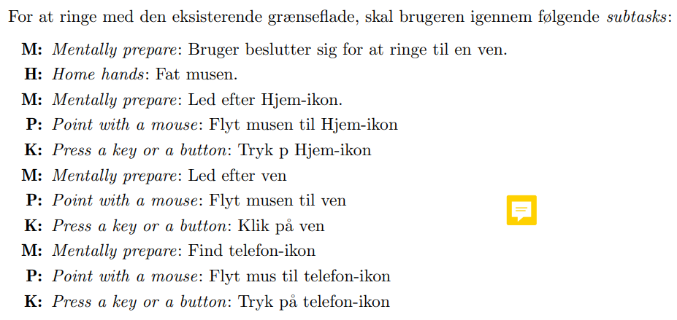
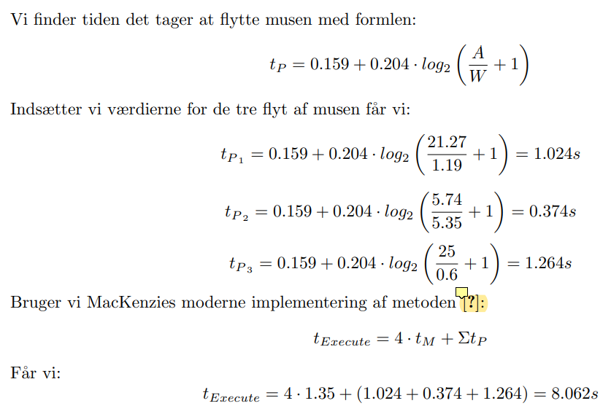
EKS på en overskuelig KLM-analyse P-operatoren er blevet beregnet mere præcist via Fitts lov, men dette er ikke nødvendigt normalt

Slide 7
Lav på aflevering 3 eller øvelser
Husk at få godkendt den aktivitet, I vil studere, af mig

